Slide 1


三重buff模式加持 助您快速引爆销量
全新智慧分销模式
打破传统分销闭环，解除“永久绑定”关系
颠覆传统分销模式，打造个性化创新玩法
升级传统分销理念，让分销商主动提升竞争力

Slide 2
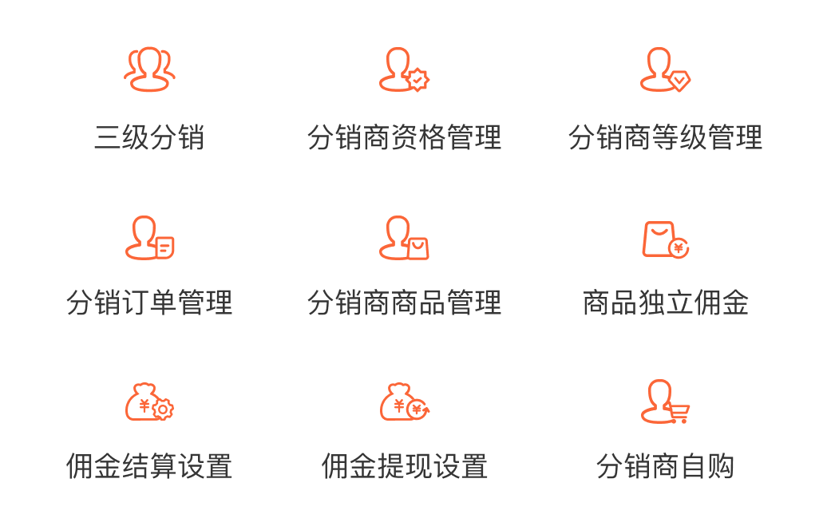
分销基础功能
个性化分销功能概览
个性化分销模式
永久模式
动态模式
竞争模式
维护模式

Slide 3

传统分销模式痛点
分销商与下线绑定关系后永久有效，仅可在后台手动变更上下线关系。
分销商和下线会员出现关系“死水”，由于没有失去下线会员的风险，就对下线会员维护不足，订单越来越少。
分销商没有竞争和危机意识，安于现状，不积极拓展新的下线会员。

Slide 4

如何解决传统分销模式痛点
打破传统分销关系
打破传统分销闭环，解除“永久绑定”关系，支持被其他分销商“挖墙脚”。
增强分销商危机感
多种分销模式让分销商之间产生竞争关系，制造危机感，促使其主动维护老下线，拓展新下线。
按需切换分销模式
不局限于单一的分销模式，多种分销模式按需选择，后台统一管理分销商和分销数据、佣金。

Slide 5
01
动态模式
· 会员可以随时成为任何分销商的下线

Slide 6
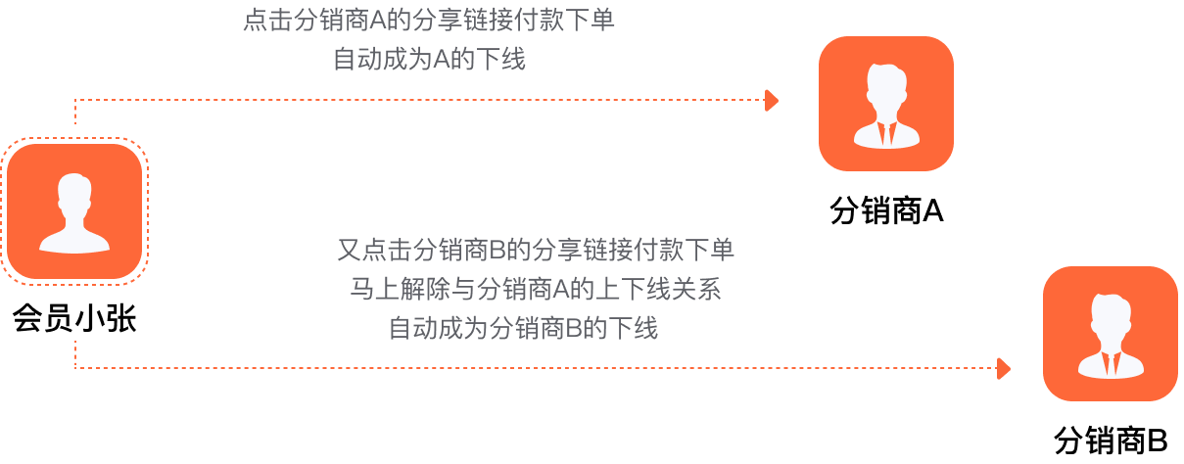
什么是动态模式？
分销商绑定下线后，也可能立即被抢走
分销商A与下线B绑定关系后，不固定关系，B可随时成为其他分销商的下线，同时A与B解除绑定关系。

Slide 7
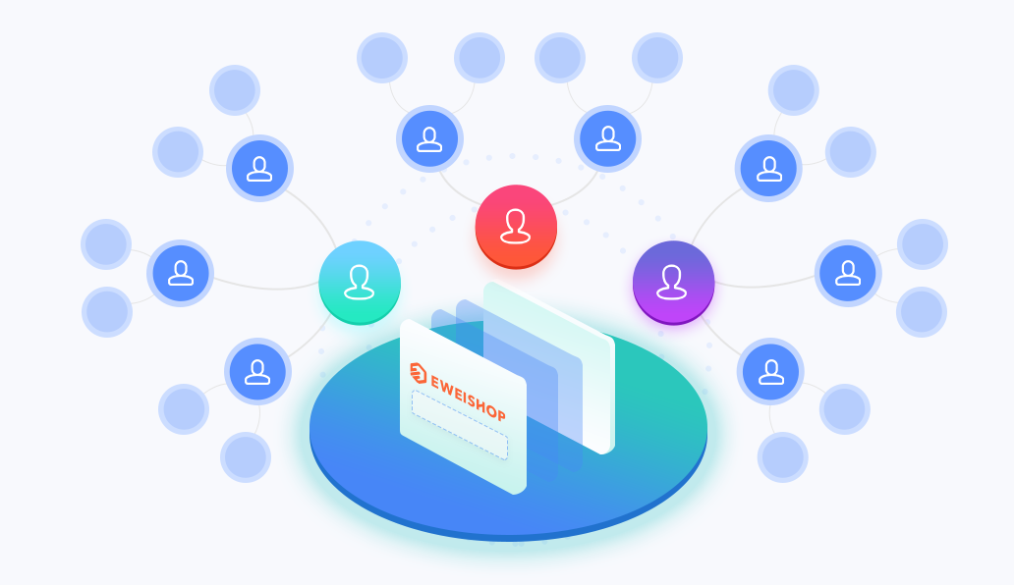
动态模式场景案例
张总是一家线上零食商城的老板，以分销模式进行经营，双11期间使用分销动态模式开启了一场“万人赚
佣金”活动。
活动期间分销商都不遗余力发展下线，推动活动，会员没有固定的上线，点击哪个分销商的链接下单付款就可立即成为该分销商的下线，赚取佣金，产品销量大幅提升。

Slide 8
02
竞争模式
· 有效增强分销商危机意识，主动维护下线会员

Slide 9
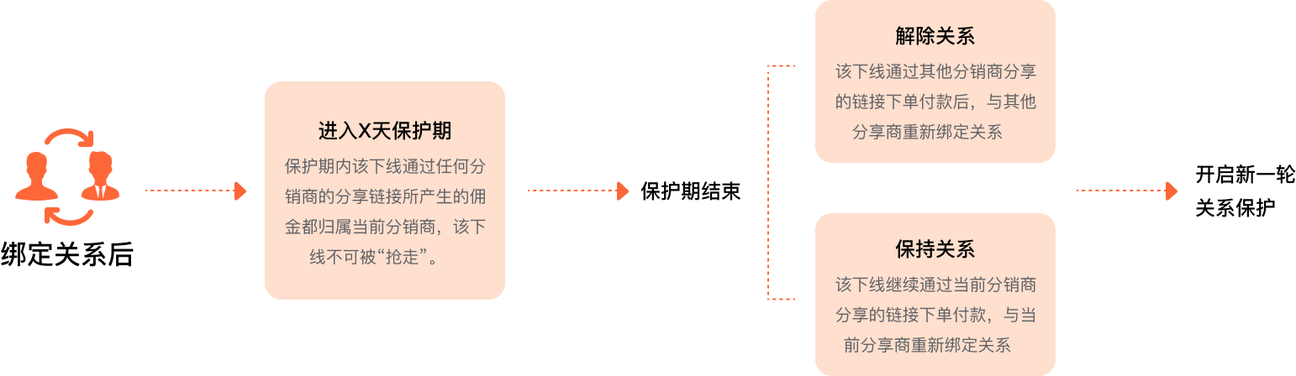
什么是竞争模式？
在保护期内，下线会员无法被抢走
分销商A与下线B绑定关系后，超过设定的保护期时，B可成为其他分销商的下线，AB解除绑定关系。

Slide 10
当超过设定的保护期后
1
保持关系
不自动解除绑定，下线仍然为当前分销商产生佣金，直到下线与其他分销商绑定
2
解除关系
自动解除绑定，下线不再继续为当前分销商产生佣金，下线可与其他分销商绑定关系
保护期天数可在后台进行自定义设置

Slide 11
竞争模式场景案例
王总是一家线上日用品商城的老板，以分销模式进行经营，开业前期快速积累了不少分销商和下线。
由于绑定上下线关系后就无法更改，渐渐的很多分销商安于现状，不再主动维护旧下线，也没有动力拓展新下线。
使用分销竞争模式后，分销商开始有了危机意识，发现不能再继续“吃老本”，积极性明显提高，有竞争力的分销商主动“抢客”，拉动更多优质会员成为下线，提高了转化率和复购率。

Slide 12
03
维护模式
· 有效提升分销商与下线的互动频次和活跃度

Slide 13
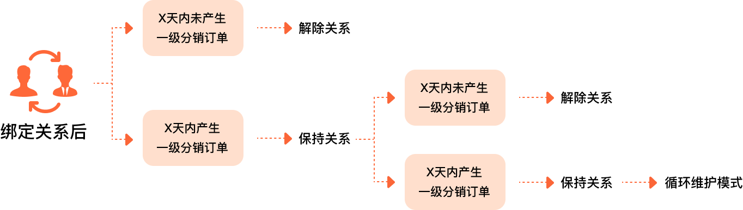
什么是维护模式？
分销商A与下线B绑定关系后，在设定的时间周期内未产生一级分销订单，B可成为其他分销商的下线，同时AB解除绑定关系。
维护期天数可在后台进行自定义设置

Slide 14
当设定的有效期内，下线未产生一级分销订单时
1
保持关系
不自动解除绑定，下线仍然为当前分销商产生佣金，直到下线与其他分销商绑定
2
解除关系
自动解除绑定，下线不再继续为当前分销商产生佣金，下线可与其他分销商绑定关系
强维护模式
1
普通一级分销订单
下线通过任何渠道的下单
2
直属一级分销订单
下线通过分销商的分享链接或海报下单（不包含下线在商城主动下单或通过其他分销
商的分享链接下单）

Slide 15
维护模式场景案例
李总是一家线上水果商城的老板，以分销模式进行经营，前期的推广积累了会员数量。
但由于绑定上下线关系后就无法更改，渐渐的很多分销商不再主动与下线互动，活跃度变低，不能持续的给商家带来分销的收益。
使用分销维护模式后，分销商为了留住更多的优质下线会员，开始频繁的主动进行转发和分享，有效提高了分销商的主动性和活跃度，交易转化率大幅提升。

Slide 16
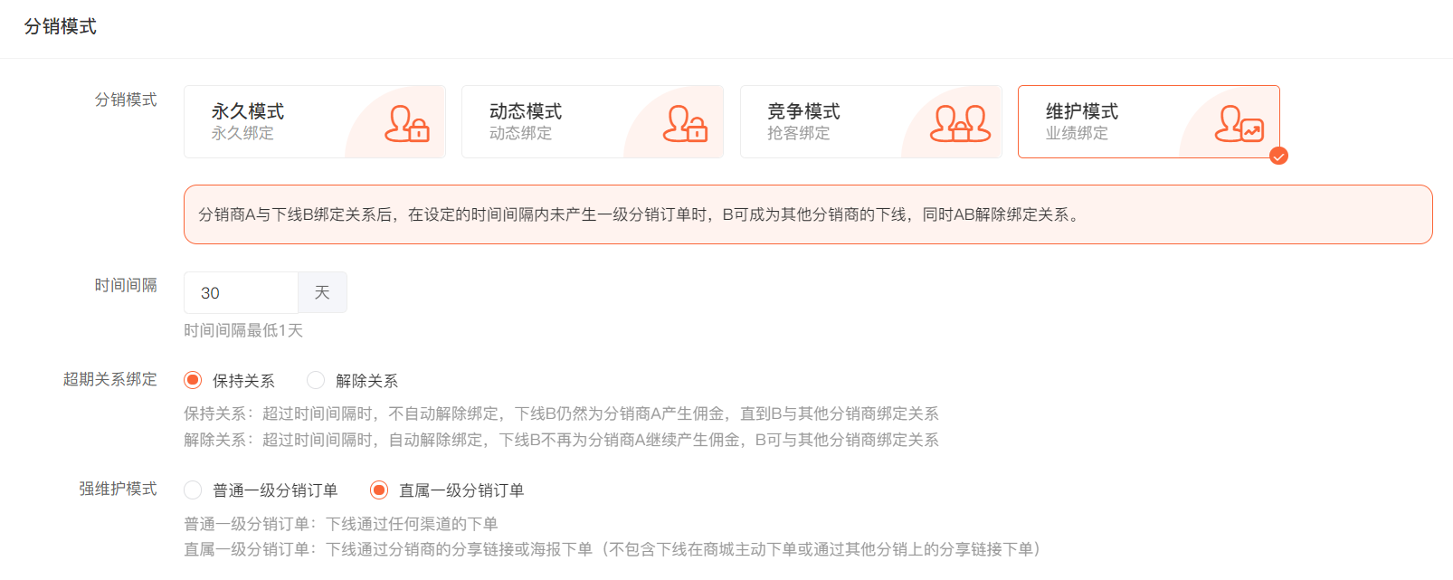
四种分销模式一键切换，保存后即时生效
路径：业务端 - 应用 - 分销 - 分销设置 - 基础设置 - 分销模式

Slide 17



更多分销大招，敬请期待
分销降级策略
分销激励策略
分销关联策略
当分销商在规定的时间内未达成条件时，将会进行降级处理。
当分销商在规定的时间内达成某些条件后，将会得到额外的激励性奖励。
该策略将会贯穿系统的所有等级，如队长、店长、股东等角色，让推广者和消费者合体。

Slide 18


